Slide 1
Projet modélisation et base de donné
présentation et validation du MCD
EXIA A1 SEMESTRE 2
Réalisés par: Hugo LE BOËNNEC, Anthony SAADI—MAHOUKOU, charafein MOHAMED

Slide 2
But de projet
Proposer une solution pour améliorer la gestion d’un commerce de ventes d’armes
Utiliser la méthode MERISE pour organiser notre future BDD

Slide 3
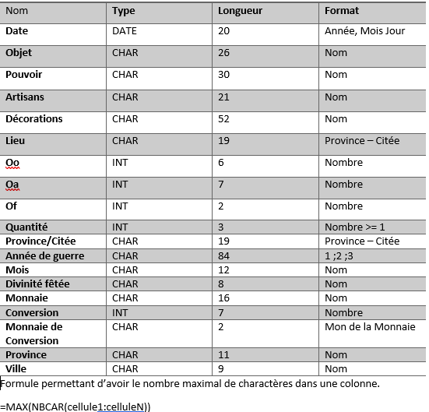
Dictionnaire de données

Slide 4
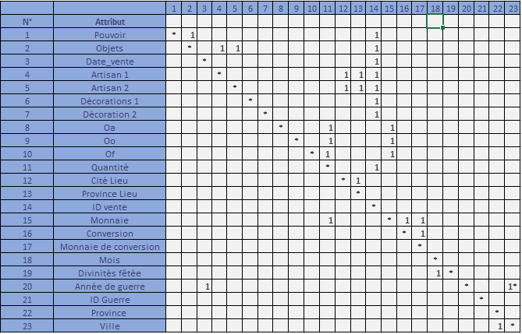
Matrice de dépendances fonctionnelles

Slide 5
Modèle Conceptuel des Données

Slide 6
Conclusion

